Slide 1
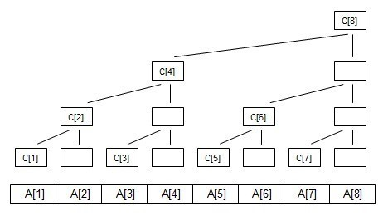
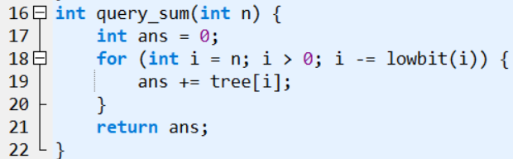
树状数组
C1 = A1
C2 = A1+A2
C3 = A3
C4 = A1+A2+A3+A4
C5 = A5
C6 = A5+A6
C7 = A7
C8 = A1+A2+A3+A4+A5+A6+A7+A8
由此我们可以得出：c[i] = A[i-2^k+1] + A[i-2^k+2] A[i-2^k+3]…q其中k代表下标i的二进制中从最低位到高位连续零的长度（已通过计算验证）
区间查询
当 i=7： sum[7]=A[1]+A[2]+A[3]+A[4]+A[5]+A[6]+A[7] ;
前i项 ： C[4]=A[1]+A[2]+A[3]+A[4]; C[6]=A[5]+A[6]; C[7]=A[7];
可以推出: sum[7]=C[4]+C[6]+C[7];
序号写为二进制: sum[(111)]=C[(100)]+C[(110)]+C[(111)];
n为查询区间的右端点，而此函数的默认查询区间为[1，n]

Slide 2
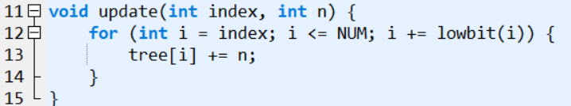
树状数组的单点更新
当我要更新A数组某点值时，我应该如何修改与之关联的C数组的值呢？？？
eg.当我要修改A[1]的值时，C[1],C[2],C[4],C[8]的值将会受到影响，那么必然，循环的起点是从1开始的，然后通过lowbit函数计算接下去将会受影响的下标。
第一次循环：i == 1,
第二次循环: i == 1+lowbit(1) == 1+1 == 2
第三次循环：i == 2+lowbit(2) == 2+2 == 4
第四次循环: i == 4+lowbit(4) == 4+4 == 8
其中index为我想要更新的A数组下标位置，而n为A数组目标位即将被修改的值，NUM为一个全局变量，保存的A数组的长度，

Slide 3
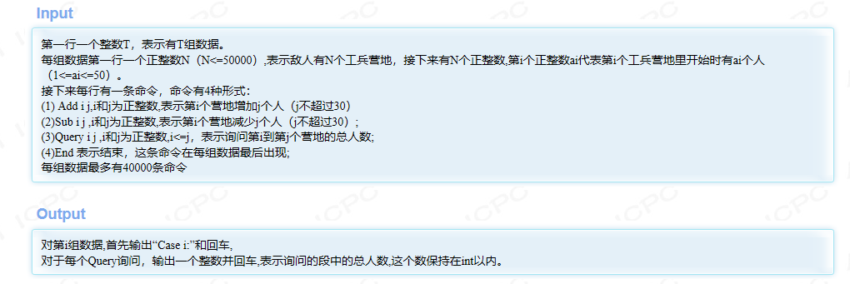
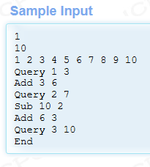
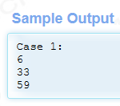
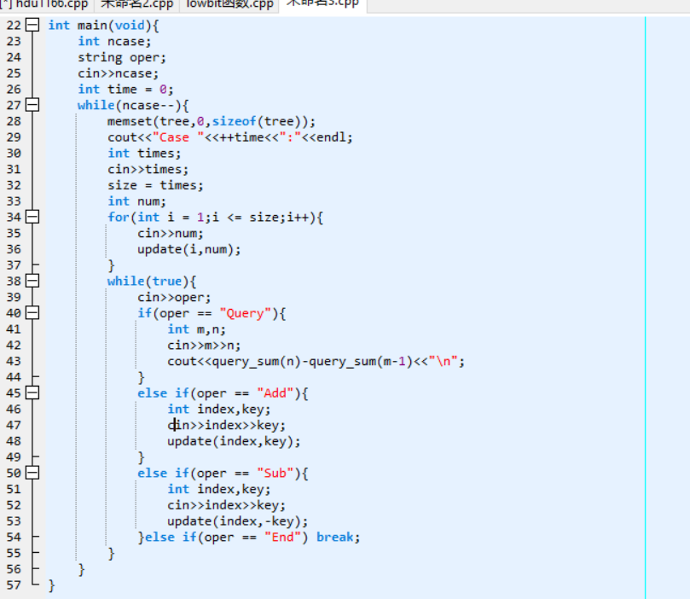
Hdu1166地兵布阵（树状数组的应用）
基本思路：本题可直接套用树状数组的模板，但有两个需要的注意的点，1是当题目要求进行sub操作，即减少A数组的值时，调用单点更新函数时，须将改变值设为负值。2是题目要求的区间求和并不是简单的[1,n],而是[m,n],因此我们在对区间求和的过程中需要将[1,m-1](两边都是闭区间）区间的和去掉,假设我们定义的区间求和函数名为query_sum，那么我们需要进行的操作是：query_sum(n)-query_sum(m-1),区间为[m,n],
Ac代码：
Notes:
#include<iostream>
#include<cstring>
#define MAXLEN 50010
using namespace std;
int tree[50010];
int size = 0;
int lowbit(int i){
return i & (-i);
}
int update(int index,int key){
for(int i = index;i <= size;i += lowbit(i)){
tree[i] += key;
}
}
int query_sum(int right){
int ans = 0;
for(int i = right;i > 0;i -= lowbit(i)){
ans += tree[i];
}
return ans;
}
int main(void){
int ncase;
string oper;
cin>>ncase;
int time = 0;
while(ncase--){
memset(tree,0,sizeof(tree));
cout<<"Case "<<++time<<":"<<endl;
int times;
cin>>times;
size = times;
int num;
for(int i = 1;i <= size;i++){
cin>>num;
update(i,num);
}
while(true){
cin>>oper;
if(oper == "Query"){
int m,n;
cin>>m>>n;
cout<<query_sum(n)-query_sum(m-1)<<"\n";
}
else if(oper == "Add"){
int index,key;
cin>>index>>key;
update(index,key);
}
else if(oper == "Sub"){
int index,key;
cin>>index>>key;
update(index,-key);
}else if(oper == "End") break;
}
}
}

Slide 4
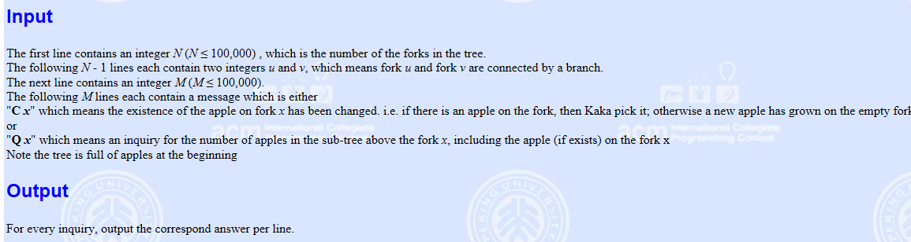
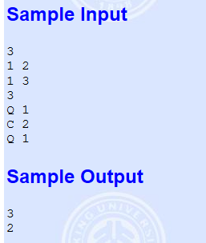
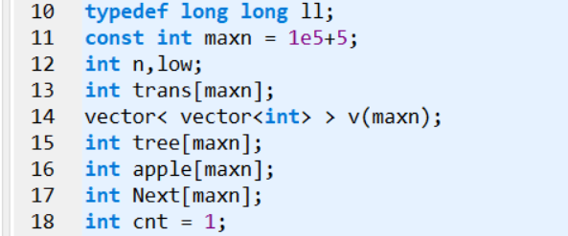
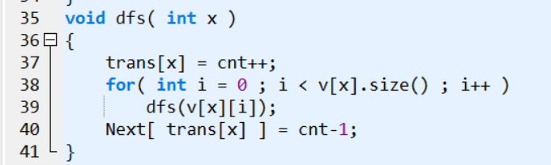
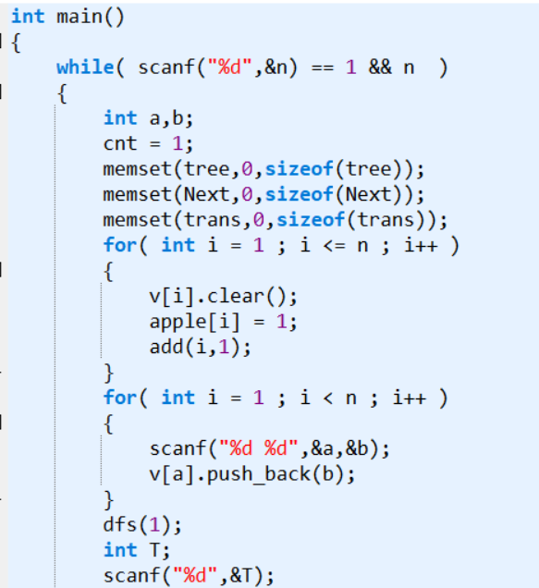
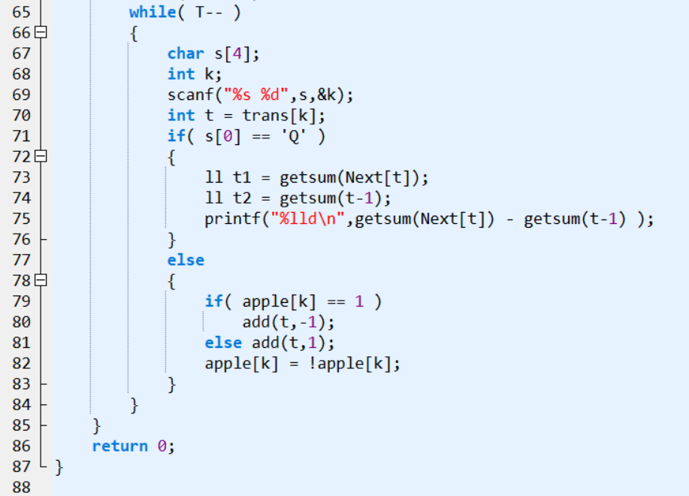
Poj3321(树状数组+dfs序)

Slide 5
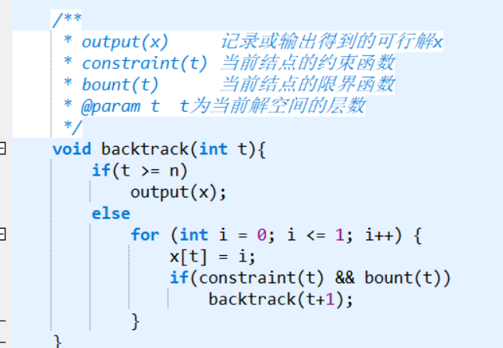
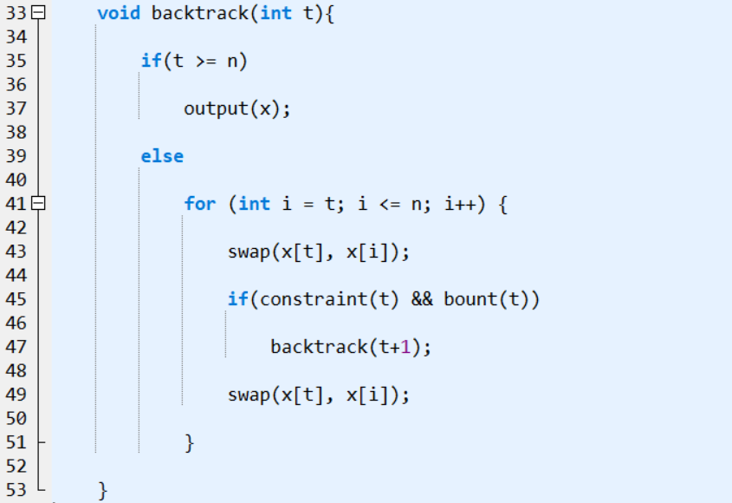
回溯
回溯算法实际上是一个类似于枚举的搜索尝试的过程，主要是在搜索尝试过程中寻找问题的解，当发现不满足的时候，就回溯返回，尝试别的路径。
回溯是一种选优搜索法，按选优条件向前搜索，以达到目标。但当探索到某一步时，发现原先的选择并不优，或达不到目的时就退回一步重新选择
解题步骤： （1）针对所给问题，确定问题的解空间，明确定义问题的解空间，问题的解空间应至少包含问题的一个（最优）解。
（2）确定结点的扩展搜索规则
（3）以深度优先方式搜索解空间，并在搜索过程中用剪枝函数避免无效搜索
子集树模板
排列树模板

